Slide 1


Slide 2
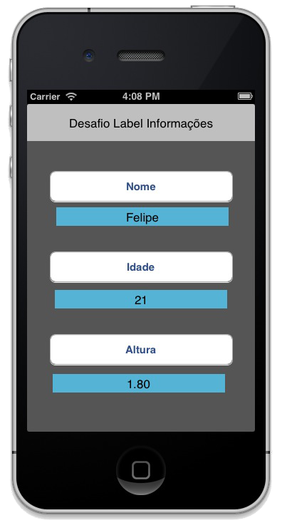
Desafio Label Informações
Criar um aplicativo com 4 labels e 3 botões.
As labels iniciam com seus textos zerados e conforme os botões vão sendo apertados as labels recebem suas devidas informações.
IBOutlet IBAction UILabel
text self

